Slide 1

Version Control (Git)
ABC Program 5조
Mentor 정현준
2021/01/03

Slide 2
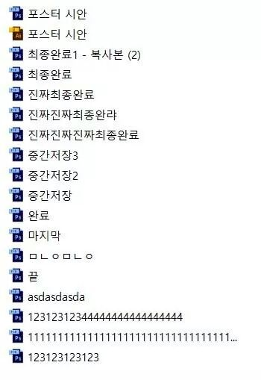
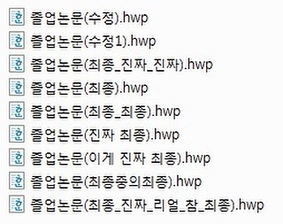
Version Control

Slide 3
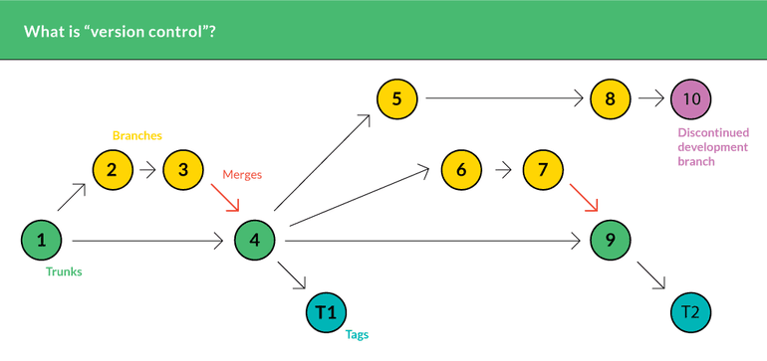
Version Control
Version Control System (VCS)

Slide 4
분산형 vs 중앙형
중앙 집중식 버전 관리 시스템 (CVCS)
- 원격 저장소에서 최신 버전의 파일만 내려 받아 사용합니다.
- 새로운 버전 추가를 위해서 무조건 원격 저장소에 추가해야 합니다.
- 대표적으로 SVN이라는 소프트웨어가 있습니다.
분산형 버전 관리 시스템 (DVCS)
- 최신 버전의 파일 뿐만 아니라 과거 이력을 포함한 저장소의 모든 데이터를 복제합니다.
- 복제 후, 로컬에서 자유롭게 작업이 가능하고 원격 저장소에 문제가 생겨도 로컬을 통해 복구할 수 있습니다.
- 대표적으로 Git, Mercurial이라는 소프트웨어가 있습니다.

Slide 5
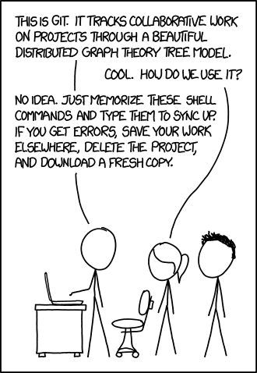
Git
대충 Git을 쓰고 있고, 어떻게 쓰는건지 알고 있지만,
어떻게 Git이 작동하는건지 원리는 모른다는 얘기.

Slide 6
Repository (저장소)
로컬 저장소 (Local repository)
코딩과 문서화가 일어나는 개인 전용 저장소. (보통 자신의 컴퓨터)
원격 저장소 (Remote repository)
여러 사람이 함께 공유하기 위해 전용 서버에서 관리되는 저장소.
push
push
원격 저장소
pull
pull
로컬 저장소
로컬 저장소
Notes:
로컬 (내컴퓨터) -> 원격 저장소로 파일 전송 : push
원격 저장소 -> 로컬 (내컴퓨터)로 파일 받기 : pull (merge O) or fetch (merge X)

Slide 7
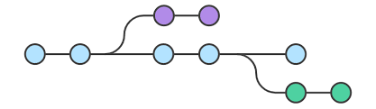
Branch
개발 방향
Notes:
독립적으로 작업을 진행하기 위한 개념. Branch끼리 서로 병합을 통해 작업 내용을 다시 새로운 branch로 모으거나 branch 분기를 통해 새로운 버전을 만들 수 있음. Git을 처음 init하면 master branch가 기본으로 사용되고, master branch를 중심으로 branch가 분기되거나 병합 된다.

Slide 8
Snapshot
Git의 데이터 저장 모델
File = Blob, Directory = Tree
Commit 당시의 파일들, 폴더들, 커밋들, 디렉토리 구조등을 그대로 저장한 것이 “snapshot”.
즉, 가장 상위의 추적이 가능한 Tree가 Snapshot.
Notes:
Git의 데이터 저장 모델 -> “Snapshot” + “Delta”

Slide 9
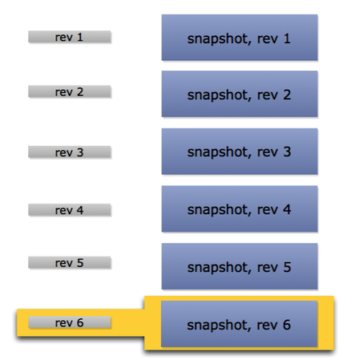
Snapshot
각 commit별 snapshot을 추적해 불러오면 이전 버전에 commit 했던 내용들이 복구 된다.

Slide 10
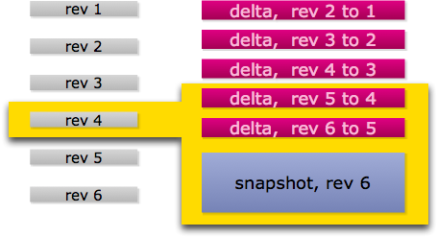
Delta
모든 버전을 snapshot으로만 저장하게 되면 비효율적
두 snapshot 사이의 차이점(diff)을 Delta라고 합니다.
전체를 저장하는 snapshot과 달리 delta는 차이점만 저장합니다.
Notes:
Git은 적당한 시점에 Garbage collection을 통해 snapshot을 delta로 바꿉니다.

Slide 11
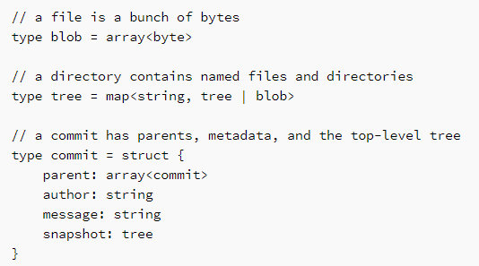
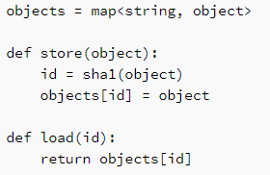
SHA-1 Hash
Hash란?
어떠한 알고리즘 (Hash function)을 통해 임의의 데이터를 고정된 길이의 데이터로 매핑하는 것
Git은 모든 object(blob, tree, commit 등)를 SHA-1 Hash로 바꾸어 저장합니다.
다시 말해, 모든 Snapshot이 SHA-1 Hash로 바뀌어 .git 폴더에 저장됩니다.

Slide 12
References (Refs)
SHA-1 hash는 사람이 읽기 힘들기 때문에 reference를 사용합니다.
Reference는 commit을 가리키는 포인터 입니다.
Object와는 다르게 reference는 mutable 입니다.
Branch는 어떤 작업 중 마지막 작업을 가리키는 Refs 입니다.
예를 들어 master는 main branch의 마지막 commit을 가리키는 Refs.

Slide 13
Git Commands - basic
git help [다른 명령어]
git init
git status
git add [파일 이름] / git add --all
git commit / git commit -m “commit 내용”
git log / git log --all --graph --decorate
git diff [branch 이름] [비교하려는 branch 이름]
git diff [commit SHA-1] [비교하려는 commit SHA-1]
Notes:
git add --all : 폴더 내 모든 파일을 git add

Slide 14
Git Commands - remote
git clone [주소]
git remote
git remote add [이름] [주소]
git push
git pull
git fetch
Notes:
git fetch : 원격 저장소의 최신 이력을 가져오지만 자동으로 merge는 안함
git push : 원격 저장소의 최신 이력을 가져와서 자동으로 merge

Slide 15
Git Commands - branch
git branch
git branch [생성하고자 하는 branch 이름]
git checkout [이동하고자 하는 branch 이름]
git checkout -b [생성하고자 하는 branch 이름]
git merge <병합할 commit 이름>
git merge <병합할 branch 이름>
git stash
git stash pop
.gitignore
Notes:
.gitignore 파일은 git을 commit하거나 원격 저장소로 push 할 때 포함되지 않는 파일들의 목록을 적은 파일입니다.
이 파일 안에 적히는 파일 이름들은 모든 git 활동에서 제외됩니다.
git checkout -b는 branch를 만들고 그 branch로 이동합니다.
다른 branch에서 내용을 수정하고 commit을 한 경우, 다른 branch의 내용은 바뀌지 않습니다. (merge 필요)
git merge를 하는 경우, 병합할 branch의 이름을 적으면 현재 branch에 병합이 됩니다.

Slide 16
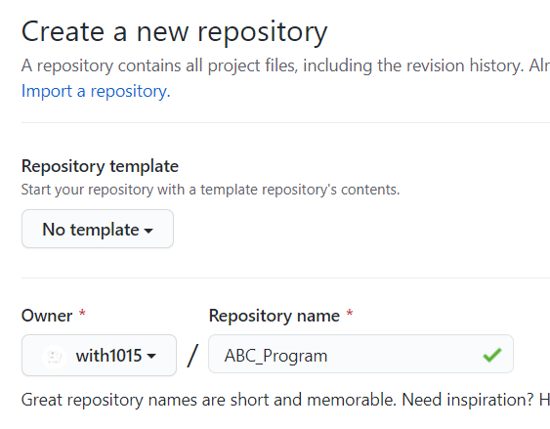
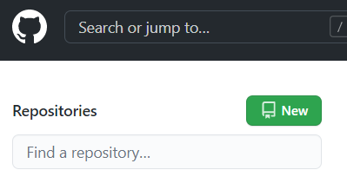
Assignment
앞으로의 수업을 위해 Github에 Repository를 만들어 봅시다.

Slide 17
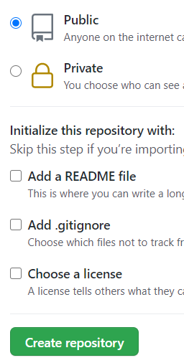
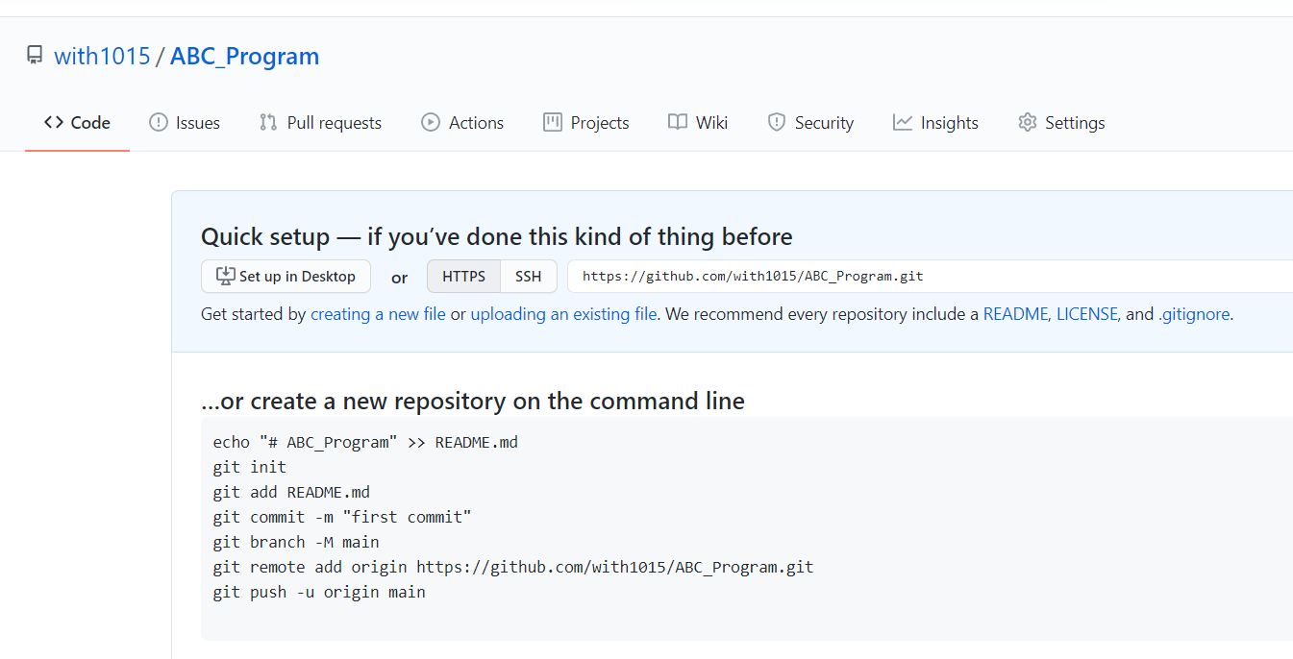
Assignment
위 주소를 꼭 카카오톡을 통해 보내주세요!

Slide 18

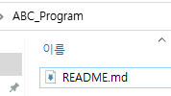
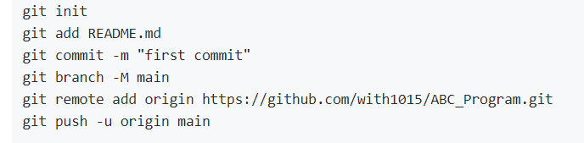
Assignment
Github 서버에 만든 원격 저장소와 로컬 저장소를 연결하고 파일을 올려봅시다.
README.md 내용은 아무거나!
Git bash를 열어서 아래 스크립트를 입력해줍니다.

Slide 19

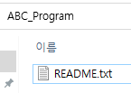
Assignment
파일 확장자가 보이지 않는 경우 (Window 10 기준)
아래 블로그 참고
https://jsix.tistory.com/992
메모장에서 내용을 써 주시고 txt 확장자를 이름 바꾸기를 통해 md 확장자로 바꿔 주시면 됩니다.

Slide 20
참고 자료
Git에 대한 간단한 소개 (노마드 코더)
https://youtu.be/YFNQwo7iTNc
한국어로 된 Pro Git 책
https://git-scm.com/book/ko/v2

Slide 21


Thank you

